Slide 1
Мы едины!

Slide 2
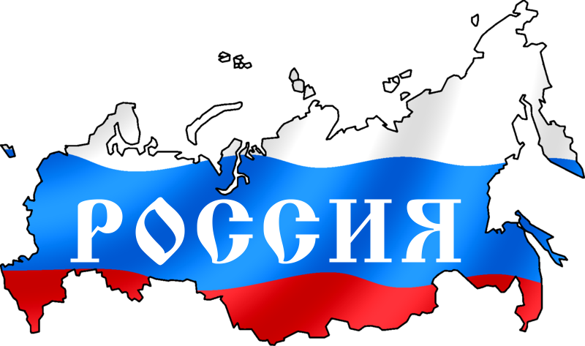
Россия – самая большая страна мира, её площадь 17 075 400 квадратных километров. Она больше США в 1,8 раз. Площадь России приблизительно равна площади поверхности планеты Плутон.

Slide 3
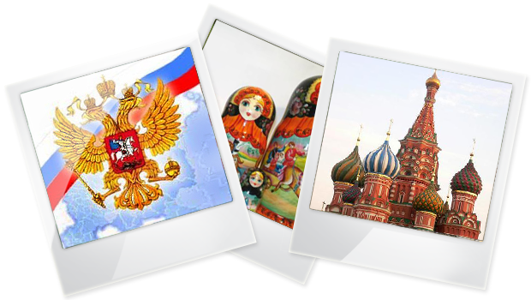
Что вы знаете о России?

